Slide 1
FORMAZIONE AGID – FORMEZ SULLA TRANSIZIONE DIGITALE DELLA PA
Progetto Informazione e formazione per la transizione digitale della PA nell'ambito del progetto «Italia Login – la casa del cittadino»
(A valere sul PON Governance e Capacità Istituzionale 2014-2020)

Slide 2
Contenuti digitali: gli errori di accessibilità più frequenti nei siti e app della PA
L’accessibilità digitale, gli errori comuni e l’importanza delle informazioni semantiche
23/02/2022
Claudio Celeghin - AGID
Fabrizio Caccavello - AGID

Slide 3
L’accessibilità digitale e gli errori comuni.
Claudio Celeghin| AGID

Slide 4
Forme di disabilità
Visiva
Uditiva
Motoria
Cognitiva

Slide 5
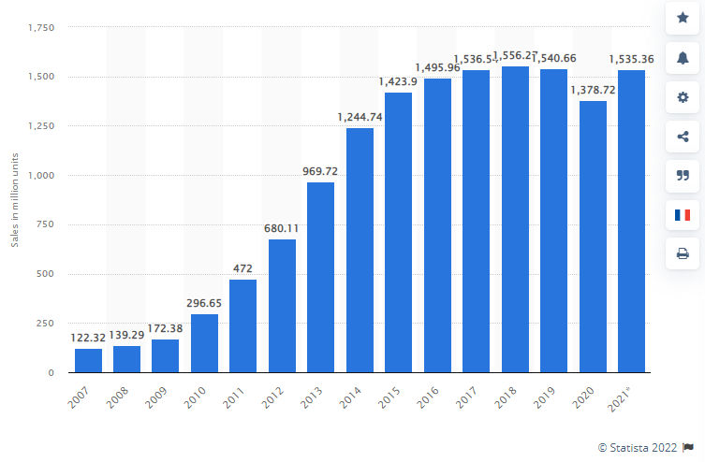
Numero di smartphone venduti agli utenti finali in tutto il mondo dal 2007 al 2021

Slide 6
Forme di disabilità
Visiva

Slide 7
Forme di disabilità
Uditiva

Slide 8
Forme di disabilità
Motoria

Slide 9
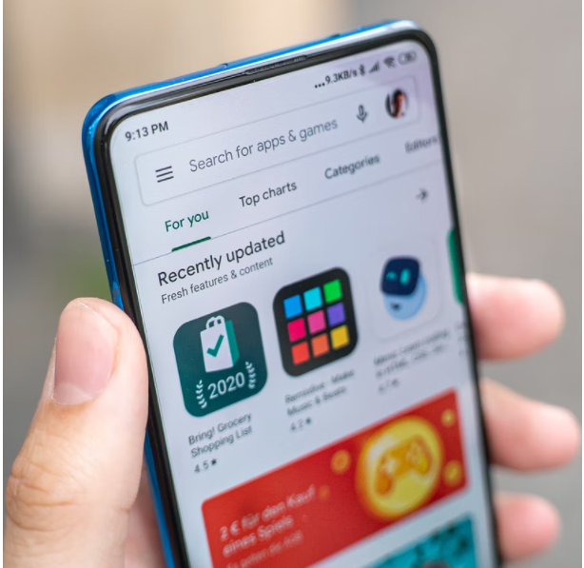
Forme di disabilità
Cognitiva

Slide 10
Perché conviene essere accessibili
Immagine moderna e innovativa dell’amministrazione
Diffusione capillare del messaggio
Adattabilità del contenuto in ambito multichannel e multidevice
Minore ricorso all’URP da parte del cittadino che cerca informazioni on line

Slide 11
Prossimi passi: dal 2025 estensione delle regole a molte aziende private
Siti web, info e e-commerce
e-reader
app

Slide 12
Direttiva UE 2016/2102
Gli Stati membri effettuano monitoraggio periodico sugli enti pubblici rispetto alle prescrizioni in materia di accessibilità
dei siti web
delle applicazioni mobili
La metodologia di monitoraggio indicata dalla Direttiva UE 2016/2102.

Slide 13
Campione monitorato
AgID, organismo incaricato del monitoraggio dell’accessibilità e della conformità degli strumenti informatici ai requisiti di legge.
Primo monitoraggio della PA:
1.297 siti web
22 app mobili.
Periodo : gennaio 2020 - dicembre 2021

Slide 14
Definizione del campione monitorato
Base di dati rispondente ai requisiti previsti dalla Decisione di esecuzione UE 2018/1524, quali:
distribuzione territoriale;
otto ambiti tematici;
"Comuni" e "Scuola" in qualità di comparti maggiormente presenti all'interno della Pubblica Amministrazione italiana;
282 siti individuati dalle Federazioni rappresentative delle persone con disabilità.

Slide 15
Definizione del campione monitorato
Ambiti tematici:
protezione sociale, salute, trasporti, istruzione, occupazione e fiscalità, tutela ambientale, ricreazione e cultura, abitazioni ed infrastrutture collettive, ordine pubblico e sicurezza;
molteplici tipologie amministrative e diversificate geograficamente;
4 categorie

Slide 16
Definizione del campione monitorato
Condizioni
siti web statali, regionali, locali e di organismo di diritto pubblico
abbiano dichiarato su IndicePA i loro domini/sottodomini, privi di errori di scrittura;
domini/sottodomini di primo o secondo livello che finiscono con “.it”.

Slide 17
Definizione del campione monitorato
AgID ha selezionato i siti delle amministrazioni presenti nella banca dati “Indice PA” del 2019;
campione costituito da 20.383 Enti.

Slide 18
Siti web monitorati e soggetti erogatori
Le quattro categorie previste dalla Direttiva UE:
146 siti web statali;
123 siti web regionali;
977 siti web locali;
51 siti web di organismi di diritto pubblico.

Slide 19
La distribuzione del campione di siti web per servizi pubblici
Istruzione: 796;
Ricreazione e cultura: 726;
Protezione sociale e salute: 676;
Occupazione e fiscalità: 667;

Slide 20
La distribuzione del campione di siti web per servizi pubblici
Tutela ambientale: 663;
Trasporti: 625;
Ordine pubblico e sicurezza: 604.
Abitazioni e infrastrutture collettive: 592;

Slide 21
Relazione alla Commissione Europea
Relazione alla Commissione Europea articolo 8, paragrafo 4, della direttiva (UE) 2016/2102
La prima relazione alla Commissione Europea, sul monitoraggio effettuato da Gennaio 2020 a Dicembre 2021, riporta
i dati misurati
gli errori più frequenti
una sintesi delle esperienze
conclusioni tratte dall’attuazione delle norme sulla messa in conformità delle prescrizioni in materia di accessibilità.
https://www.agid.gov.it/it/design-servizi/accessibilita

Slide 22
Metodologie di monitoraggio
Monitoraggio semplificato - 1.297 siti web
Monitoraggio approfondito - 75 siti web (inclusi nel monitoraggio semplificato)

Slide 23
Monitoraggio semplificato
Siti web
Numero di pagine esaminate: 9.749;
Numero di PDF esaminati: 1.578;
Numero di ricorrenze degli errori: 913.036.

Slide 24
Monitoraggio semplificato
La home page;
la mappa del sito;
la pagina dedicata all’accessibilità;
una pagina con i risultati prodotti dalla funzionalità di ricerca;
almeno un documento scaricabile in formato PDF:
la pagina principale della pubblicità legale;
una pagina della sezione “amministrazione trasparente”;
in aggiunta, un campione di cinque pagine scelte in modo casuale.

Slide 25
Monitoraggio approfondito
Siti web
Numero di pagine esaminate: 1.179;
Numero di PDF esaminati: 216;
Numero di ricorrenze degli errori: 1.695.

Slide 26
Monitoraggio approfondito
La home page;
la pagina di accesso;
la mappa del sito;
la pagina dei contatti;
la pagina della guida e le pagine contenenti le informazioni legali;

Slide 27
Monitoraggio approfondito
almeno una pagina pertinente per ciascuna tipologia di servizio offerto dal sito web o dall’applicazione mobile e per qualsiasi altro utilizzo principale previsto, compresa la funzionalità di ricerca;
la dichiarazione di accessibilità e le pagine con il meccanismo di feedback;
esempi di pagine che presentano una tipologia di contenuti diversa;
almeno un documento scaricabile, dove applicabile, per ciascun tipo di servizio offerto
pagine selezionate a caso pari ad almeno il 10% del campione definito

Slide 28
Monitoraggio approfondito
App mobili
Totale numero applicazioni analizzate: 22;

Slide 29
Strumenti usati e le verifiche effettuate
Monitoraggio semplificato
verifiche di accessibilità automatizzate
Monitoraggio approfondito
verifiche manuali con il supporto di strumenti automatizzati.
Monitoraggio dei siti web
Estensioni gratuite installate sui browser;
Strumenti gratuiti di validazione on line;
Screen Reader per i principali sistemi operativi.
Monitoraggio approfondito delle applicazioni mobili
Screen reader per i principali sistemi operativi;
Strumenti di supporto alla verifica di accessibilità per i sistemi operativi.

Slide 30
Analisi qualitativa
Casi frequenti o critici di non conformità alle prescrizioni individuate nelle norme e nelle specifiche tecniche.
L’analisi è strutturata sulla base delle conformità alle prescrizioni individuate nella norma EN 301 549 V2.1.2 e nelle specifiche tecniche.
AgID riporta di seguito la sintesi delle ricorrenze di errori per tipologia di monitoraggio effettuato sui contenuti digitali della PA.

Slide 31
Monitoraggio semplificato, gli errori più frequenti
Siti web
1.3.1 - Informazioni e correlazioni: 227.886;
2.4.7 - Focus visibile: 187.197;
1.4.3 - Contrasto (minimo): 118.568;
2.4.4 - Scopo del collegamento (nel contesto): 101.373;
4.1.2 - Nome, ruolo, valore: 90.569;

Slide 32
Monitoraggio semplificato, gli errori più frequenti
Siti web
4.1.1 - Analisi sintattica (parsing): 54.499;
1.1.1 - Contenuti non testuali: 49.531;
3.3.2 - Etichette o istruzioni: 36.394;
1.4.1 - Uso del colore: 31.543;
3.2.2 - All’input: 3.879.

Slide 33
Monitoraggio approfondito, gli errori più frequenti
Siti web
2.4.4 - Scopo del collegamento (nel contesto)
4.1.2 - Nome, ruolo, valore (Livello A): 68;
1.1.1 - Contenuti non testuali (livello A): 66;
1.4.3 - Contrasto minimo (Livello AA): 66;
3.3.2 - Etichette o istruzioni (Livello A): 66;

Slide 34
Monitoraggio approfondito, gli errori più frequenti
Siti web
4.1.1 - Analisi sintattica (parsing) (Livello A): 62;
2.4.7 - Focus visibile (Livello AA): 60;
1.4.1 - Uso del colore (Livello A): 56;
4.1.3 - Messaggi di stato (Livello AA - WCAG 2.1): 53;

Slide 35
Monitoraggio approfondito, gli errori più frequenti
Documenti non web
2.4.2 - Titolazione della pagina (Livello A): 70;
3.1.1 - Lingua della pagina (Livello A): 60;
1.1.1 - Contenuti non testuali (livello A): 40;
1.3.1 - Informazioni e correlazioni (Livello A): 39;
4.1.2 - Nome, ruolo, valore (Livello A): 30;

Slide 36
Monitoraggio approfondito, gli errori più frequenti
Documenti non web
4.1.1 - Analisi sintattica (parsing) (Livello A): 25;
1.3.2 - Sequenza significativa (Livello A): 20;
1.4.5 - Immagini di testo (Livello AA): 18;
2.4.6 - Intestazioni ed etichette (Livello AA): 18;
2.1.1 - Tastiera (Livello A): 15.

Slide 37
Monitoraggio approfondito, gli errori più frequenti
App mobili
11.1.1.1.1 Contenuto non testuale (funzionalità aperta): 14;
11.1.3.4 Orientamento: 11;
11.2.4.3 Ordine del focus: 11;
11.4.1.2.1 Nome, ruolo, valore (funzionalità aperta): 11;
11.1.3.2.1 Sequenza significativa (funzionalità aperta): 9;

Slide 38
Monitoraggio approfondito, gli errori più frequenti
App mobili
11.1.4.3 Contrasto (minimo): 9;
11.1.4.4.1 Ridimensionamento testo (funzionalità aperta): 9;
11.2.4.6 Intestazioni ed etichette: 8;
11.1.3.1.1 Informazioni e correlazioni (funzionalità aperta): 7;
11.2.4.4 Scopo del collegamento (nel contesto): 7

Slide 39
Dichiarazioni di accessibilità
Entro il 23 settembre: medesima applicazione
https://form.agid.gov.it/

Slide 40
www.agid.gov.it
Claudio Celeghin
celeghin@agid.gov.it

